Slide 1
智慧手機程式設計-W08
講師：楊熲煜 Malo

Slide 2
W07的主題
Player元件

Slide 3
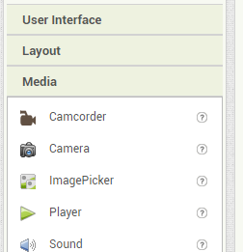
Player元件
Player元件
用來播聲音檔
主要是播放較長的音樂檔案
比如：遊戲中的背景音樂

Slide 4

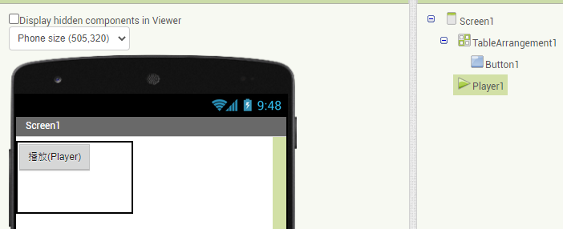
Demo1: 使用按鈕播放音樂
利用Player元件播放音樂

Slide 5
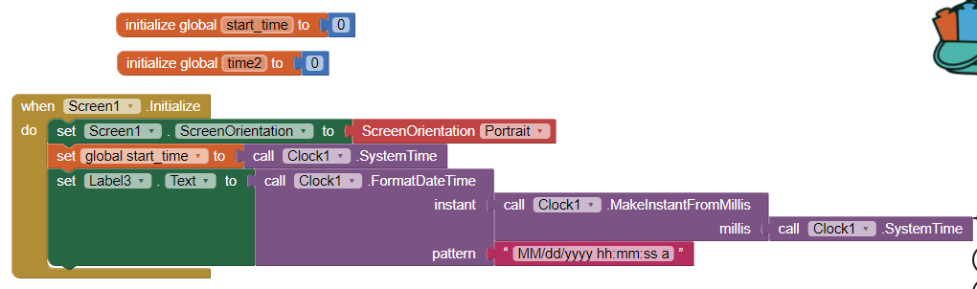
Demo2: 計算經過時間
計算程式經過時間
程式的SystemTime會是以ms為單位

Slide 6
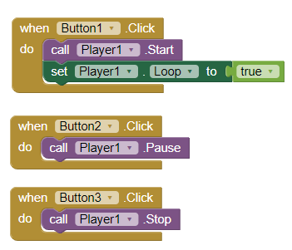
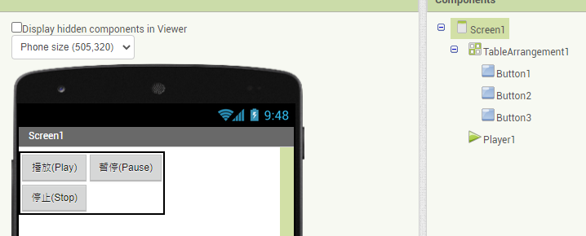
Demo2: 播放、停止功能
加入播放、停止的功能

Slide 7
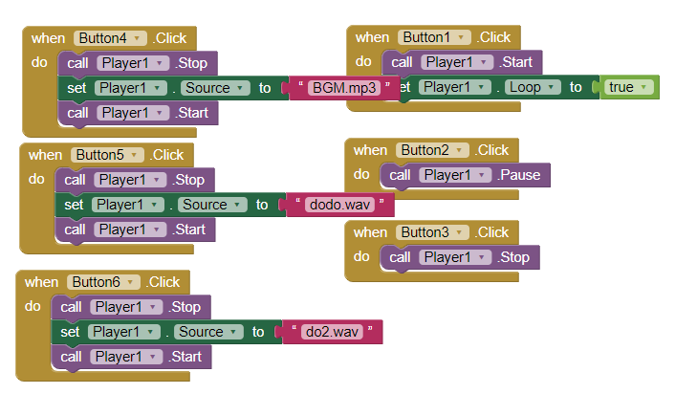
Demo3: 播放不同音樂
加入播放、停止的功能

